Slide 1
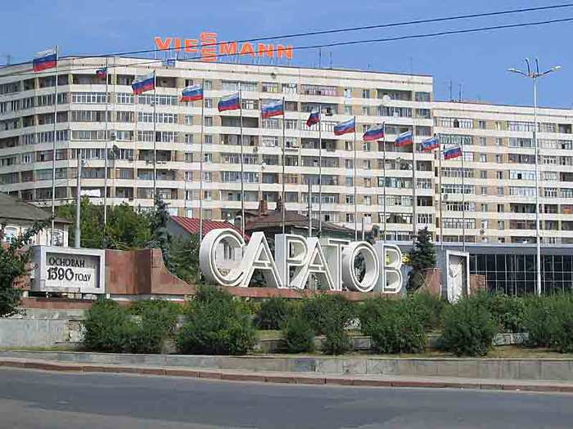
Необычные памятники Саратова
Подготовила и провела: учитель истории и обществознания МБОУ СОШ №10 п. Каменский Красноармейского района Саратовской области
Коршунова Лариса Александровна

Slide 2
Пояснительная записка
Цифровой образовательный ресурс подготовлен в рамках работы творческого объединения «Юный исследователь» для 5-8 классов. Материалы занятия приурочены к празднованию 80-летия Саратовской области и могут быть использованы во внеурочной деятельности по предметам социально-гуманитарного цикла (обществознание, история, краеведение).

Slide 3
Разгадай ребус

Slide 4
Памятник первой учительнице
Он дает нам знания,
Отметки выставляет,
От нас в ответ признание
Все время получает.
Наставник, предводитель,
Любимый наш...

Slide 5
Скульптура представляет собой часть памятника императору Александру, созданного в 1911 году и , к сожалению, недошедшего до нашего времени. Фигура ученицы и учительницы символизирует реформу народного образования. Выполнена она известным российским скульптором Волнухиным С. М. Является первым в России памятником первой учительнице.
Памятник находится у пересечения улиц Московской и Соляной недалеко от здания Министерства просвещения Саратовской области. Вокруг памятника располагается небольшой сквер.

Slide 6
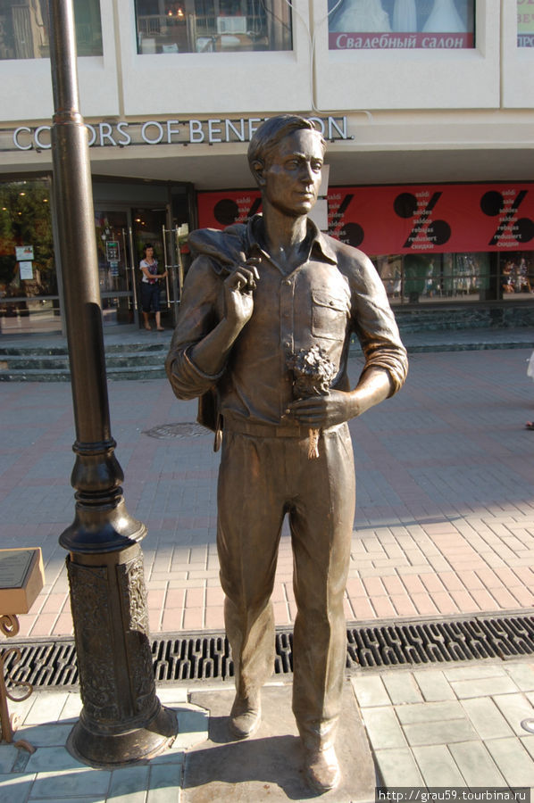
Памятник герою песни Огней так много золотых на улицах Саратова

Slide 7
Современный памятник, украшающий центр города Саратова посвящен герою песни «Огней так много золотых на улицах Саратова». Установили его на месте пересечения гостиницы «Волга» и домом книги 14 августа 2009 года. Спонсором выступала компания «Мегафон», которая в этот год отмечала десятилетний юбилей. Юноша с цветами, ожидающий свою избранницу выполнен из бронзы. Он является символом неженатых парней из знаменитой песни «Огней так много золотых на улицах Саратова». Саратов, пр. Кирова.

Slide 8
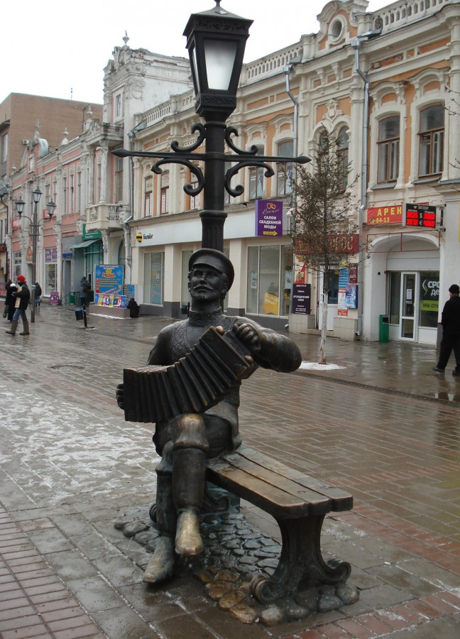
Памятник Саратовской гармошке

Slide 9
Одной из основных современных достопримечательностей Саратова можно назвать памятник Саратовской гармошке, который был установлен недавно, в сентябре 2009 года. Памятник расположен на проспекте Кирова. Монумент отлит из бронзы и представляет из себя гармониста, который сидит на скамейке и очень увлечен игрой на гармони. Установка данного памятника была приурочена ко дню города. Автором памятника стал саратовский скульптор В. Пальмин. Открытие состоялось торжественное. В этом мероприятии принимал участие саратовский ансамбль «Саратовская гармоника». Это мероприятие переросло в настоящее русское гулянье. Памятник является одной из основных жемчужин города и очень скоро о монументе узнали за пределами Саратова. Памятник установлен так, что к гармонисту можно присесть на лавочку и сфотографироваться с ним. У большинства горожан и посетителей города есть такие памятные фотографии. Первое упоминание о саратовской особенной гармошке возникло в 1866 году в местной газете. Саратовские гармошки для массового потребления стали производиться в 1870 году.

Slide 11
Эта фотография из семейного архива семьи Ломовицких, которые проживают в нашем посёлке .Ломовицкий Александр Вячеславович учился в средней школе №1 г.Красноармейска. Вовремя службы в армии овладел воинской профессией авиамеханика. С 1992 года жил в п. Каменский Красноармейского района Саратовской области. Работал в ИК-23 замначальника по производственной части.

Slide 12
С детства Александр Вячеславович проявлял интерес к музыке. С 5 класса занимался в кружке «Саратовские гармошки», которым руководил Гусев Сергей Владимирович. В 80-х годах участвовал в концертных программах по стране. Выезжали с концертом в Мозамбик и подарили президенту этой страны саратовскую гармошку. Работая в ИК-23, Александр Вячеславович каждый год выезжал вместе с товарищами на конкурсы художественной самодеятельности и занимали призовые места.

Slide 13
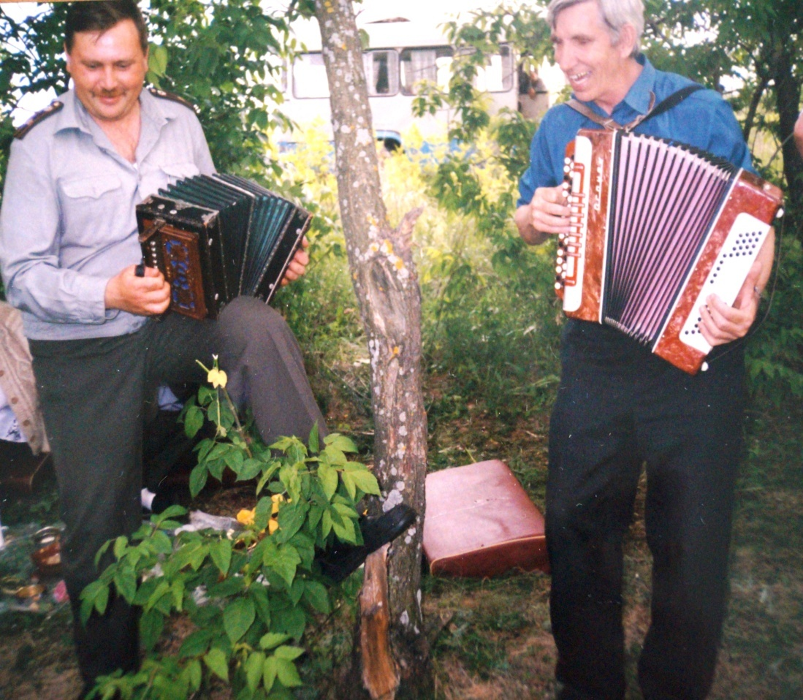

Slide 15
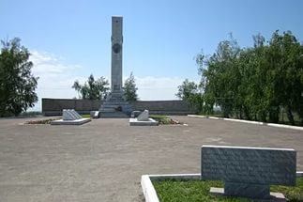
Мемориальный комплекс воинам-водителям

Slide 16
Мемориальный комплекс воинам-водителям был создан в канун тридцатилетия годовщины празднования победы в Великой Отечественной войне, в 1975 году на средства автотранспортников области при въезде в Саратов со стороны Волгограда. Автором проекта является автомобилист Л.П.Никитин.
В военный период времени через Саратов шли колонны автомобилей с продовольствием, военной техникой и обмундированием в Сталинград (ныне Волгоград). Забирая раненых, они возвращались по той же дороги обратно, многие водители погибали под обстрелом и при бомбёжках с воздуха. Ценой своей жизни саратовские воины-водители обеспечивали фронт и тыл всем необходимым, внося свой вклад в победу.
В память героям-водителям на четвёртом километре трассы Саратов-Волгоград в 1975г. была установлена пятнадцати метровая стела, облицованная балаковским мрамором и чуть подальше барельефная стена с военными сюжетами. В 2009г., к 65-летию победы над фашисткой Германии по инициативе руководства министерства дорожно-транспортного хозяйства были добавлены мемориальные плиты с именами погибших автомобилистов.
Чтя память героев-автомобилистов, не вернувшихся с войны, у водителей вошло в традицию пронзительно сигналить проезжая мемориальный комплекс. Каждый год - 9 мая около памятника проводятся праздничные мероприятия, посвящённые Великой Победы в Отечественной войне с возложением цветов к подножью монумента и поздравлением ветеранов.
Памятный мемориальный комплекс установленный на краю Саратова объединяющий всех автомобилистов является исторической достопримечательностью Саратова.

Slide 17
Источники:
http://www.101hotels.ru/recreation/russia/saratov/points
https://yandex.ru/images
http://kladraz.ru/zagadki-dlja-detei/zagadki-pro-uchitelei.html загадки
Фотоматериалы из семейного архива семьи Ломовицких

